Slide 1
Gestión de Personas: APGP01
David Chacón Cisterna Ingeniero en Administración, m. Administración Pública (ULagos) Profesor (c) para la educación técnico profesional con especialidad en Administración (UACh) Diplomado en Liderazgo Social - Diploma en Gobierno y Gestión Pública.
david.chacon03@inacapmail.cl

Slide 2
Gestión de Personas
Unidad I:
Rol y Tendencias de la
Gestión de Personas

Slide 3
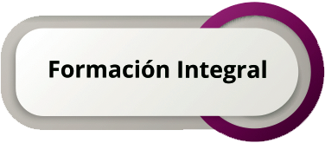
En la Clase Anterior
Conocimos a Richard Branson.
Activamos conocimientos previos sobre RRHH y Gestión de Personas.
Conocimos las áreas funcionales de la empresa.
Concepto de Gestión de Personas.
Colaboración y Compromiso
Gestión de Personas / APGP01 / David Chacón Cisterna

Slide 4
La Gestión de Personas al interior de una empresa existe para contratar y seleccionar, para capacitar, pagar bonos, etc, siendo la principal la de aumentar la productividad del recurso humano.
A través de la función de recursos humanos o gerencia de personas, se optimizan y coordinan las competencias y habilidades, los conocimientos y experiencia de todos los colaboradores de la empresa
Con lo anterior se obtiene su máxima eficiencia, siendo este, el principal desafío de la administración del personal.
Gestión de Personas / APGP01 / David Chacón Cisterna

Slide 5
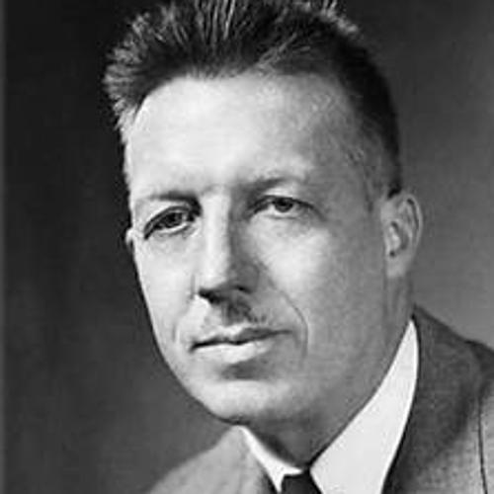
Teorías X e Y de la Motivación humana para el trabajo.
Douglas McGregor distingue dos concepciones opuestas de administración basadas en suposiciones acerca de la naturaleza humana: la tradicional (teoría X) y la moderna (teoría Y).
Gestión de Personas / APGP01 / David Chacón Cisterna

Slide 6
Teoría X
De acuerdo a la Teoría X, la motivación se basa esencialmente en el salario, sin que deban mediar emociones o sentimientos. El hombre el perezoso por naturaleza y necesita permanente control y supervisión.
Gestión de Personas / APGP01 / David Chacón Cisterna

Slide 7
Teoría X
La Teoría Y, en cambio, señala que el trabajo es parte de la naturaleza humana y que están naturalmente motivados al desarrollo de tareas y objetivos, los que mediante el estímulo apropiado, pueden alinearse con los de la organización y que ésta última debe motivar y dar lugar al ingenio del trabajador, recompensando sus esfuerzos de autorrealización.
Gestión de Personas / APGP01 / David Chacón Cisterna

Slide 8
El Sistema de Gestión de Recursos Humanos
Gestión de Personas / APGP01 / David Chacón Cisterna

Slide 9
Procesos de la Gestión de Personas
1
Proceso | Objetivo | Actividades
Atracción, provisión o Alimentación. | Quiénes trabajarán en la organización | Investigación del mercado de RH Reclutamiento de personas Selección de personas
Fuente: Chiavenato, Idalberto (2007). Administración de recursos humanos : el capital humano de las organizaciones. McGraw-Hill Interamericana.
Gestión de Personas / APGP01 / David Chacón Cisterna

Slide 10
Procesos de la Gestión de Personas
2
Proceso | Objetivo | Actividades
Organización o Aplicación | Qué harán las personas en la organización | Integración de las personas Diseño de puestos Descripción y análisis de puestos Evaluación del desempeño
Fuente: Chiavenato, Idalberto (2007). Administración de recursos humanos : el capital humano de las organizaciones. McGraw-Hill Interamericana.
Gestión de Personas / APGP01 / David Chacón Cisterna

Slide 11
Procesos de la Gestión de Personas
3
Proceso | Objetivo | Actividades
Retención o Mantención | Cómo conservar a las personas que trabajan en la organización | Remuneración y retribuciones Prestaciones y servicios sociales Higiene y seguridad en el trabajo Relaciones sindicales
Fuente: Chiavenato, Idalberto (2007). Administración de recursos humanos : el capital humano de las organizaciones. McGraw-Hill Interamericana.
Gestión de Personas / APGP01 / David Chacón Cisterna

Slide 12
Procesos de la Gestión de Personas
4
Proceso | Objetivo | Actividades
Desarrollo | Cómo preparar y desarrollar a las personas | Capacitación Desarrollo organizacional
Fuente: Chiavenato, Idalberto (2007). Administración de recursos humanos : el capital humano de las organizaciones. McGraw-Hill Interamericana.
Gestión de Personas / APGP01 / David Chacón Cisterna

Slide 13
Procesos de la Gestión de Personas
5
Proceso | Objetivo | Actividades
Evaluación y Control | Cómo saber lo que son y lo que hacen las personas | Banco de datos Sistemas de información Controles Constancia Productividad Equilibrio social
Fuente: Chiavenato, Idalberto (2007). Administración de recursos humanos : el capital humano de las organizaciones. McGraw-Hill Interamericana.
Gestión de Personas / APGP01 / David Chacón Cisterna

Slide 14
El Proceso de Alimentación de Personal
Investigación y Planeación
Reclutamiento
Selección
Gestión de Personas / APGP01 / David Chacón Cisterna

Slide 15
Alimentación La Planeación de Personal
Para Alimentar nuestra organización, debemos primero investigar el mercado: hacia adentro, para saber qué y de qué manera lo queremos y hacia afuera, para conocer el mercado de RRHH y la realidad de nuestros competidores directos.
A este proceso, se le llama Planeación de Personal, es decir, planificar la contratación de acuerdo a las necesidades de la organización y la realidad del mercado.
Como resultado, sabremos si el personal requerido estará dentro o fuera de la organización.
SUBSISTEMA
Gestión de Personas / APGP01 / David Chacón Cisterna

Slide 16
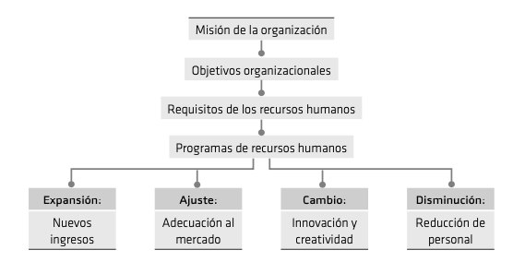
Bases de la Planeación de Personal
SUBSISTEMA
Gestión de Personas / APGP01 / David Chacón Cisterna

Slide 17
¿Quién da el punto de partida?
El área de RRHH es un área de soporte. No está inserta en el negocio mismo. El origen de los requerimientos de personal deben estar en las unidades productivas de la empresa o en sus jefes – directores - encargados. A esto se le llama “decisión de línea”.
Una vez hecho el requerimiento y autorizado a nivel gerencial, se genera el proceso de reclutamiento.
Gestión de Personas / APGP01 / David Chacón Cisterna

Slide 18
El Reclutamiento
El área de RRHH es un área de soporte. No está inserta en el negocio mismo. El origen de los requerimientos de personal deben estar en las unidades productivas de la empresa o en sus jefes – directores - encargados. A esto se le llama “decisión de línea”.
Una vez hecho el requerimiento y autorizado al nivel decisional de origen, se genera el proceso de reclutamiento.
Gestión de Personas / APGP01 / David Chacón Cisterna

Slide 19
El Proceso de Reclutamiento
El proceso de Reclutamiento puede ser ilustrado en un diagrama de flujo, en donde el requerimiento de personal comienza desde la unidad de trabajo que genera la solicitud hasta la obtención de los datos y atención a los candidatos, previo al proceso de selección.
Gestión de Personas / APGP01 / David Chacón Cisterna

Slide 20
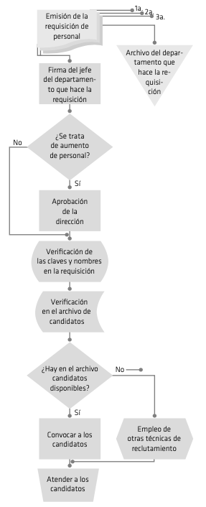
Gestión de Personas / APGP01 / David Chacón Cisterna

Slide 21
Reclutamiento interno y externo
Candidatos
Empleados
En la propia Empresa
Disponibles
En otras empresas
}
Reclutamiento
interno
}
Reclutamiento
externo
Fuente: Chiavenato, Idalberto (2007).
El reclutamiento y las situaciones de los candidatos.
Gestión de Personas / APGP01 / David Chacón Cisterna

Slide 22
Ventajas del Reclutamiento Interno
Es más económico.
Es más rápido
Presenta un índice mayor de validez y seguridad.
Es una fuente poderosa de motivación para los empleados.
Aprovecha las inversiones de la empresa en la capacitación del personal.
Desarrolla un saludable espíritu de competencia entre el personal.
Gestión de Personas / APGP01 / David Chacón Cisterna

Slide 23
Desventajas del Reclutamiento Interno
Desventajas del Reclutamiento Interno
Requiere potencial de desarrollo.
Podría generar un conflicto de intereses.
“Principio de Peter” Promoción ineficiente hasta el máximo nivel de incompetencia.
Genera una cultura organizacional de encierro.
No puede extenderse a toda la organización.
Puede requerir de un nuevo proceso de selección para complementar la vacante provista.
Gestión de Personas / APGP01 / David Chacón Cisterna

Slide 24
Ventajas del Reclutamiento Externo
Fomenta la renovación de la organización.
Enriquece la organización.
Ahorra inversión en capacitación por parte de la empresa contratante.
Gestión de Personas / APGP01 / David Chacón Cisterna
Notes:
Archivos de candidatos que se presentaron espontánea- mente o en reclutamientos anteriores.
Recomendación de candidatos por parte de los emplea- dos de la empresa.
Carteles o anuncios en la puerta de la empresa.
Contactos con sindicatos o asociaciones de profesionales.
Contactos con universidades, escuelas, asociaciones de
estudiantes, instituciones académicas y centros de vincu-
lación empresa-escuela.
Conferencias y ferias de empleo en universidades y es-
cuelas.
Convenios con otras empresas que actúan en el mismo
mercado, en términos de cooperación mutua.
Anuncios en periódicos y revistas.
Agencias de colocación o empleo.
Viajes de reclutamiento en otras localidades.
Reclutamiento por internet.

Slide 25
Desventajas del Reclutamiento Externo
Requiere más tiempo.
Es más caro y exige inversión.
Es menos seguro.
Genera barreras internas.
Afecta la política salarial de la empresa.
Gestión de Personas / APGP01 / David Chacón Cisterna
Notes:
Archivos de candidatos que se presentaron espontánea- mente o en reclutamientos anteriores.
Recomendación de candidatos por parte de los emplea- dos de la empresa.
Carteles o anuncios en la puerta de la empresa.
Contactos con sindicatos o asociaciones de profesionales.
Contactos con universidades, escuelas, asociaciones de
estudiantes, instituciones académicas y centros de vincu-
lación empresa-escuela.
Conferencias y ferias de empleo en universidades y es-
cuelas.
Convenios con otras empresas que actúan en el mismo
mercado, en términos de cooperación mutua.
Anuncios en periódicos y revistas.
Agencias de colocación o empleo.
Viajes de reclutamiento en otras localidades.
Reclutamiento por internet.

Slide 26
El Proceso de Alimentación de Personal
Investigación y Planeación
Reclutamiento
Selección
Gestión de Personas / APGP01 / David Chacón Cisterna

Slide 27
La Selección del Personal
La selección busca entre los candidatos reclutados a los más adecuados para los puestos disponibles con la intención de mantener o aumentar la eficiencia y el desempeño del personal, así́ como la eficacia de la organización.
Es un proceso de comparación entre las aptitudes y competencias de un candidato y los criterios de la organización.
Gestión de Personas / APGP01 / David Chacón Cisterna

Slide 28
La Selección de Personal como comparación.
X | En comparación con | Y
Especificaciones de puestos |  | Características del candidato
▼ |  | ▼
Lo que requiere el puesto |  | Lo que ofrece el candidato
▼ |  | ▼
Análisis y descripción de puestos para determinar los requisitos que el puesto exige a su ocupante |  | Técnicas de Selección que identifican requisitos personales para ocupar el cargo
Gestión de Personas / APGP01 / David Chacón Cisterna

Slide 29
La Selección de Personal como proceso decisional.
Modelo | Diagrama
Modelo de Colocación
Modelo de Selección
Modelo de Clasificación
Candidato
Vacante
Vacante
C
C
C
v
C
v
C
v
Gestión de Personas / APGP01 / David Chacón Cisterna

Slide 30
La entrevista de selección
Requiere habilidad y tacto por parte del entrevistador.
Puede ser dirigida o libre.
Puede conllevar un diálogo o un sistema de P&R.
Gestión de Personas / APGP01 / David Chacón Cisterna

Slide 31
Pruebas de conocimiento
Pueden ser generales (cultura general, idiomas) o específicas (cultura profesional, experiencia, técnico-metodológicas).
Exámenes fisométricos
Pueden evaluarse aptitudes generales o específicas.
Gestión de Personas / APGP01 / David Chacón Cisterna

Slide 32
Exámenes de Personalidad
Expresivos
PMK
Proyectivos
Árbol, Rorschach, TAT, Szondi.
Inventarios
Motivación, frustración, intereses.
Técnicas de Simulación
Psicodrama, dramatización
Gestión de Personas / APGP01 / David Chacón Cisterna

Slide 33
El Proceso de Organización o Aplicación del Personal
Integración de las Personas
Diseño de Puestos
Descripción y Análisis de Puestos
Evaluación de Desempeño
Gestión de Personas / APGP01 / David Chacón Cisterna

Slide 34
Integración de Las Personas
Recepción
Disposición
Inducción
Coaching
Gestión de Personas / APGP01 / David Chacón Cisterna

Slide 35
Diseño de Puestos
Diccionario de Competencias.
Organizaciones verticales
Organizaciones horizontales
Organizaciones por equipos de trabajo
Organizaciones por equipo productivo
Organizaciones modernas (teletrabajo, nomadismo).
Gestión de Personas / APGP01 / David Chacón Cisterna

Slide 36
Descripción y Análisis de Puestos
Carre- ras
Compensaciones
Formación/Selección
Desempeño
Descripción de puestos. Inventario de puestos
“La descripción de puestos es la base de los distintos procesos de recursos humanos”. Alles, M. (2000)
Gestión de Personas / APGP01 / David Chacón Cisterna

Slide 37
Clasificación y Análisis de puestos
Por resultados de gestión.
Por nivel jerárquico
Por RRHH
Formación requerida
Gestión de Personas / APGP01 / David Chacón Cisterna
Notes:
Resultados de gestión. Según impacto, alto, medio, bajo
Nivel Jerárquico: Alta dirección, gerencias, mandos medios e intermedios, niveles iniciales del empleo.
RRHH Cantidad y tipo de recursos humanos que se manejen. Heterogéneos, homogéneos.
Formación requerida: Formación básica, elemental o técnica, superior, de ejecución, especializada.

Slide 38
Clasificación, Descripción y Análisis de puestos
Para realizar la clasificación, el análisis y descripción de puestos, es necesario relevar la importancia del conocimiento de la organización.
Conocer las relaciones e interacciones es la base de un buen entendimiento de los puestos a proveer.
Gestión de Personas / APGP01 / David Chacón Cisterna
Notes:
Qué se hace, por qué se hace, cómo se hace, para qué se hace.

Slide 39
El Proceso de Retención y Mantención del personal
Remuneración y Retribuciones
Prestaciones, servicios sociales
Higiene y Seguridad Laboral
Relaciones Sindicales
Gestión de Personas / APGP01 / David Chacón Cisterna

Slide 40
Sueldo base Sueldo bruto, sueldo neto, sueldo líquido.
El sueldo base es la asignación mínima en dinero que el empleador retribuye al trabajo, de acuerdo al contrato previamente celebrado.
El sueldo bruto es el total de haberes percibidos por el trabajador en contraprestación a sus servicios.
El sueldo neto es el que resulta una vez descontados los impuestos y retenciones exigidas por el estado.
El sueldo líquido es la cantidad efectivamente pagada a un trabajador.
Gestión de Personas / APGP01 / David Chacón Cisterna

Slide 41
Salario
El salario es el precio a pagar a cambio del trabajo realizado por una persona, se determina según la oferta y demanda de trabajo.
Existen regulaciones estatales respecto al salario mínimo a percibir por un trabajador, fijadas en concurrencia del Ministerio de Hacienda y Trabajo-Previsión Social.
Gestión de Personas / APGP01 / David Chacón Cisterna
Notes:
Qué se hace, por qué se hace, cómo se hace, para qué se hace.

Slide 42
Salario Emocional
El concepto de salario emocional está relacionado con todos los otros componentes que no son dinero y que forman parte del conjunto de contraprestaciones del empleador a sus empleados.
Gestión de Personas / APGP01 / David Chacón Cisterna
Notes:
Qué se hace, por qué se hace, cómo se hace, para qué se hace.

Slide 43
Prestaciones y Servicios Sociales del Trabajo
Por ley, los trabajadores deben estar afiliados a un sistema de salud (Isapre, FONASA) y a una Administradora de Fondos de Pensiones (AFP).
Adicionalmente, el empleador podrá contratar seguros colectivos o individuales de accidentes u otra índole en caso de que éstos sean necesarios.
Las cajas de compensación son entidades privadas que administran prestaciones de seguridad social.
Gestión de Personas / APGP01 / David Chacón Cisterna
Notes:
Qué se hace, por qué se hace, cómo se hace, para qué se hace.

Slide 44
Higiene y Seguridad Laboral
Es parte del sistema de protección estatal al trabajo remunerado.
La Ley 16.744 sobre Accidentes del Trabajo y Enfermedades Profesionales y sus decretos auxiliares.
El Código del Trabajo (artículos 184 y siguientes)
El Código Sanitario Libro III: “De la Higiene y Seguridad del Ambiente y de los Lugares de Trabajo”.
Gestión de Personas / APGP01 / David Chacón Cisterna
Notes:
Qué se hace, por qué se hace, cómo se hace, para qué se hace.

Slide 45
Higiene y Seguridad Laboral
Otros textos legales particulares, para empleadores sometidos a legislación y fiscalización especiales.
Los comités paritarios de Higiene y Seguridad, garantizan el cumplimiento de acuerdos y metas entre empleadores y trabajadores que previenen accidentes y conductas de riesgo laboral
Gestión de Personas / APGP01 / David Chacón Cisterna
Notes:
Qué se hace, por qué se hace, cómo se hace, para qué se hace.

Slide 46
Relaciones Sindicales
La negociación colectiva es un proceso a través del que el empleador pacta de manera conjunta con sus trabajadores, las mejores condiciones laborales posibles.
En caso de no llegar a acuerdo, se negocia colectivamente, llegando a acuerdos vinculantes.
De fracasar la negociación colectiva, se produce una huelga, sin reemplazo, la que está amparada por ley como derecho fundamental.
Gestión de Personas / APGP01 / David Chacón Cisterna
Notes:
Qué se hace, por qué se hace, cómo se hace, para qué se hace.

Slide 47
El Proceso de Desarrollo de las Personas
Capacitación
Desarrollo
Gestión de Personas / APGP01 / David Chacón Cisterna

Slide 48
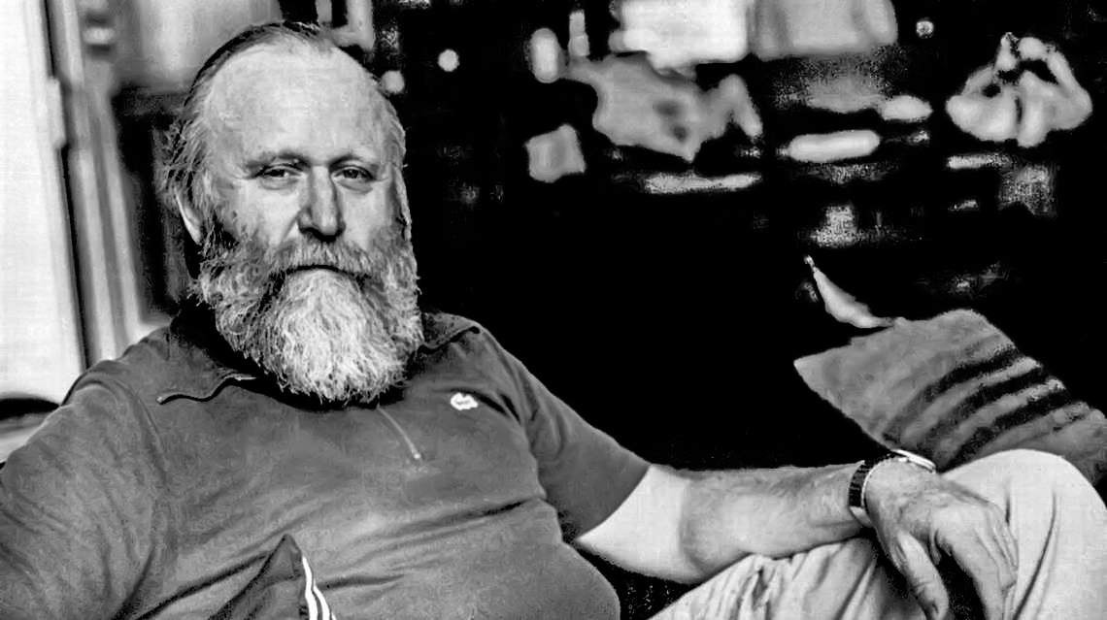
“Uno aprende de los libros y del ejemplo que hay ciertas cosas que se pueden hacer. El aprendizaje real requiere que hagas esas cosas.”
Frank Herbert

Slide 49
La Capacitación
Proceso destinado a promover, facilitar, fomentar y desarrollar las aptitudes, habilidades o grados de conocimiento de los trabajadores, con el fin de permitirles mejores oportunidades y condiciones de vida y de trabajo e incrementar la productividad nacional, procurando la necesaria adaptación de los trabajadores a los procesos tecnológicos y a las modificaciones estructurales de la economía. (Ley Nº 19.518, Art. 10 – Ley del SENCE).
Gestión de Personas / APGP01 / David Chacón Cisterna
Notes:
Qué se hace, por qué se hace, cómo se hace, para qué se hace.

Slide 50
La Capacitación
Aquellas acciones que preparan a una persona para una actividad laboral. Puede tener lugar al ingreso del trabajador en una empresa, o durante su vida del trabajo con el fin de actualizarlo o prepararlo para responder a los requerimientos del proceso productivo, ya sea por innovaciones tecnológicas o por cambios organizacionales. En este concepto se incluyen también las acciones de reconversión laboral.
Gestión de Personas / APGP01 / David Chacón Cisterna
Notes:
Qué se hace, por qué se hace, cómo se hace, para qué se hace.

Slide 51
La Capacitación y las organizaciones
Las organizaciones sólo aprenden a través de individuos que aprenden. El aprendizaje individual no garantiza el aprendizaje organizacional, pero no hay aprendizaje organizacional sin aprendizaje individual.
Para asegurar el objetivo del aprendizaje debe ser organizada, planificada y evaluable.
Gestión de Personas / APGP01 / David Chacón Cisterna
Notes:
Qué se hace, por qué se hace, cómo se hace, para qué se hace.

Slide 52
La Función de Capacitación en el trabajo
Promueve la generación de conocimiento a disposición de los actores de la organización.
Innova en materia de formación.
Desarrolla competencias que facilitan el trabajo y aprendizaje en entornos virtuales.
Gestión de Personas / APGP01 / David Chacón Cisterna
Notes:
Qué se hace, por qué se hace, cómo se hace, para qué se hace.

Slide 53
El Desarrollo Laboral
Coaching
Rotación de puestos
Asignación a comités
Asistencia temporal o permanente a posiciones de dirección.
Paneles de gerentes en entrenamiento.
Gestión de Personas / APGP01 / David Chacón Cisterna
Notes:
Qué se hace, por qué se hace, cómo se hace, para qué se hace.

Slide 54
El Desarrollo Laboral
El desarrollo del talento humano es importante para una organización, ya que es su capital intelectual.
La inversión de tiempo, experiencia y capacitaciones están presentes en cada acción de un trabajador en servicio.
Gestión de Personas / APGP01 / David Chacón Cisterna
Notes:
Qué se hace, por qué se hace, cómo se hace, para qué se hace.

Slide 55
Procesos de la Gestión de Personas
5
Proceso | Objetivo | Actividades
Evaluación y Control | Cómo saber lo que son y lo que hacen las personas | Banco de datos Sistemas de información Controles Constancia Productividad Equilibrio social
Fuente: Chiavenato, Idalberto (2007). Administración de recursos humanos : el capital humano de las organizaciones. McGraw-Hill Interamericana.
Gestión de Personas / APGP01 / David Chacón Cisterna

Slide 56
Bibliografía
Chiavenato, Idalberto (2007). Administración de recursos humanos : el capital humano de las organizaciones. McGraw-Hill Interamericana.
Torres, Carlos (2011). Teoría General de la Administración. Colegio de Estudios Superiores de Administración.
Gestión de Personas / APGP01 / David Chacón Cisterna

